Slide 1
Simple Merge
Team 12
이게 Merge?

Slide 2
Introduction
System Analysis & Design
MVC Model
Object-Oriented Design
Test
Q&A
Index

Slide 3

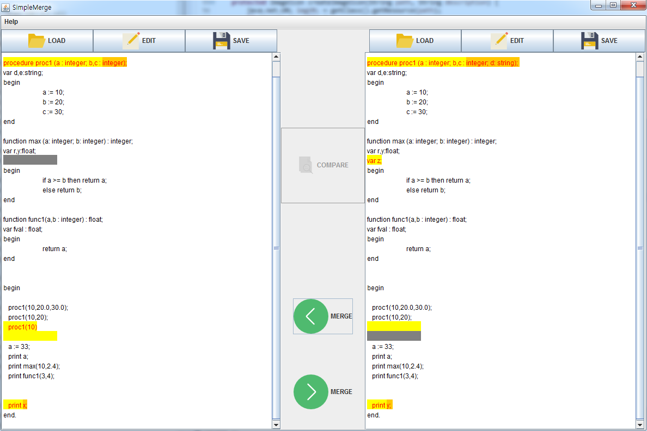




Introduction
Simple Merge
The main function of SimpleMerge is to compare and merge the files.
Functionality of viewing/editing/saving files
Functionality of comparing two files
(3) Functionality of merging two files

Slide 4


System Analysis & Design
Use-Case Diagram

Slide 5
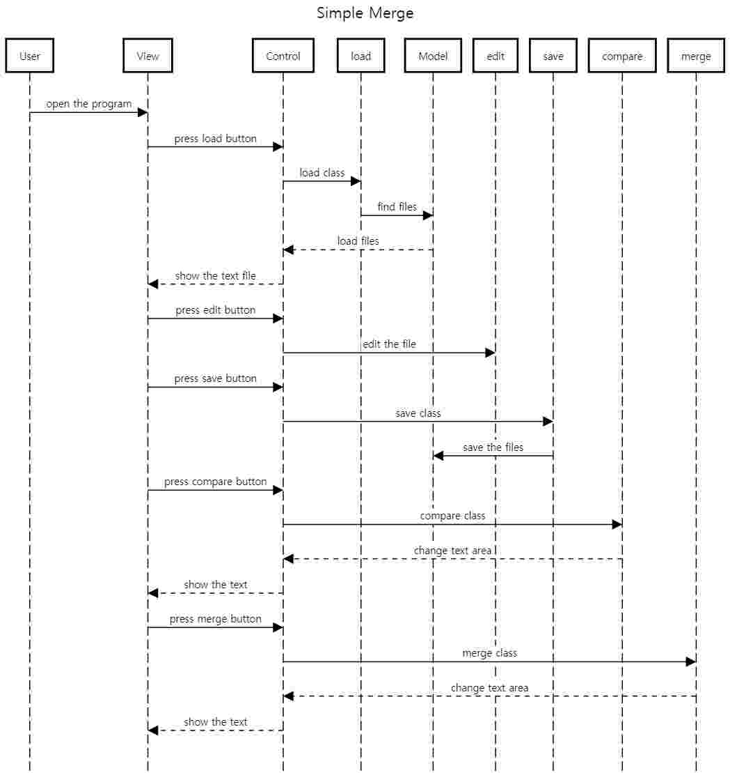
System Analysis & Design
Sequence Diagram

Slide 6
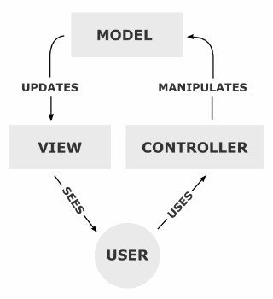

MVC Model
MVC는 Model, View, Controller의 약자

Slide 7
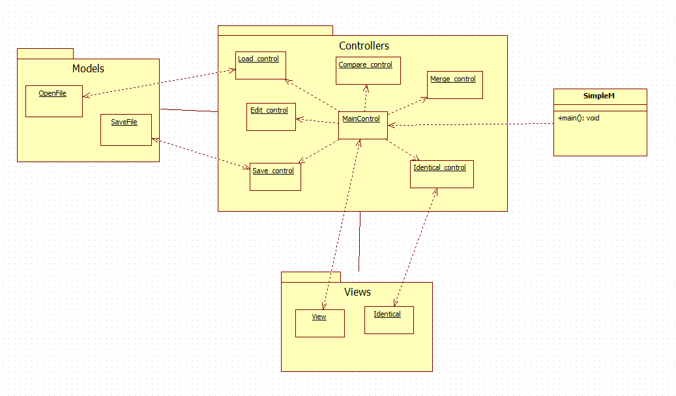
MVC Model

Slide 8
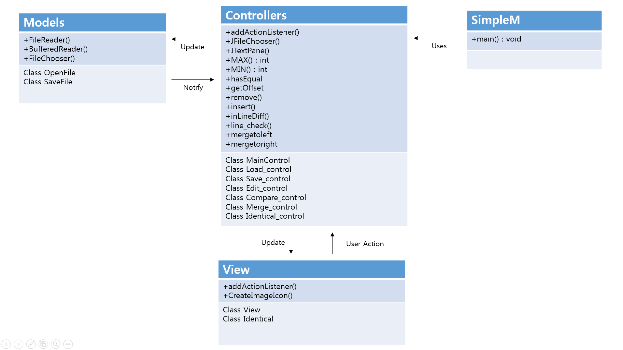
MVC Model

Slide 9
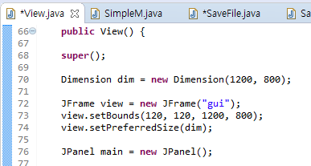
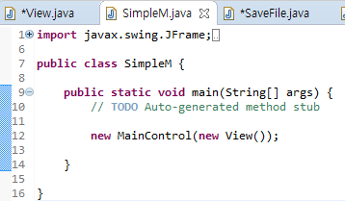

Object-Oriented design
시스템의 구성단위를
외부와 소통하는 인터페이스 부분과
실제로 동작하는 구현부를 분리하여
인터페이스는 공개하고
구현부는 감추는 것을
캡슐화라고 합니다
Encapsulation (캡슐화)
1. 사용자가 이용하기 편하다.
2. 개발자가 개발 및 유지보수하기에 좋다.
3. 개발 정보의 유출을 막을 수 있다

Slide 10

Simple Merge Test

Slide 11
QnA

Slide 12
Thank You
감사합니다

